Slide 1
孩有夢兒少市集
分享人：宜蘭縣蘇澳鎮永樂國小 傅心怡

Slide 2
緣起
1.參加人本的活動,有一個邀請小孩當夜市老闆的活動很有趣…
2.在學校內辦了小孩市集,邀請小孩當老闆,賣自己的才藝,創意,或是發明的遊戲,在市集內流通的錢幣是用影印機印的…邀請老師們多以“消費”,鼓勵孩子們的才能和創意
3.因緣際會之下,就到了蘇澳鎮上辦了”孩有夢市集”

Slide 3
2016年,開始和「書澳創聚197」獨立書店的夥伴一起籌畫想做的事

Slide 4
和獨立書店伙伴一起籌畫活動
彩繪南方澳通學步道(申請宜蘭縣文化局有夢挺你計畫)
訪問南方澳漁村老料理(申請宜蘭縣文化局有夢挺你計畫)
籌辦南方澳send海風市集(已結束)
籌辦南方澳情人節十二鄉鎮青年市集(辦過一次)
籌辦孩有夢市集第一屆(申請宜蘭縣社會處經費)
籌辦孩有夢市集第二屆(申請宜蘭縣文化局經費.信義房屋經費)
籌辦孩有夢市集第三屆(申請宜蘭縣文化局.信義房屋經費.教師精進社群經費）
國發會地方青年工作站（申請國發會經費）

Slide 5
平日場域的實踐
第一屆孩有夢市集
時間:2019/6/1-6/2
地點:蘇澳國小
參加攤位
6/1:40攤
6/2:25攤
經費:宜蘭縣社會處
社群:和獨立書店的夥伴一起舉辦
宜蘭縣幾乎12鄉鎮都有學校或家長
帶小孩來:1國中、8國小、芥菜種教會
南方澳家扶、獨立書店地方青年、
辦戰鬥陀螺比賽、玩具店的考古活動

Slide 6
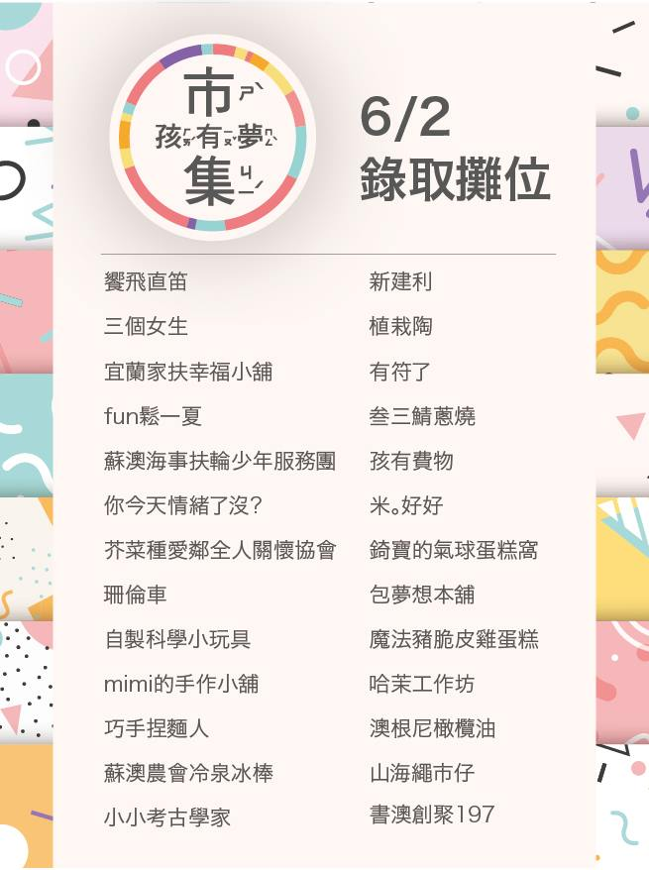
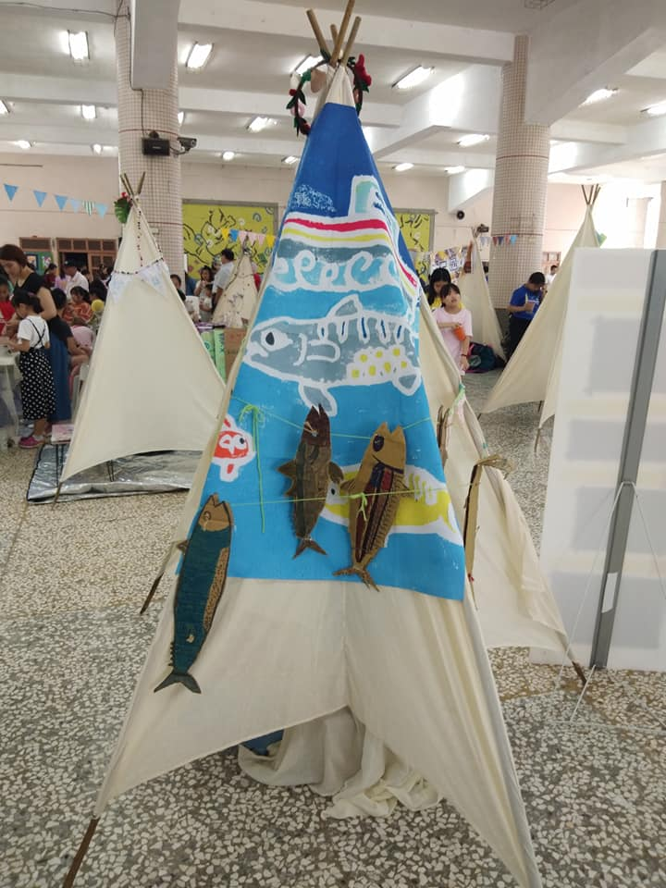

Slide 7
市集後教師分享會
邀請參加的老師．社工．教會人士．
分享他們帶領學生進行擺攤的課程和過程

Slide 8
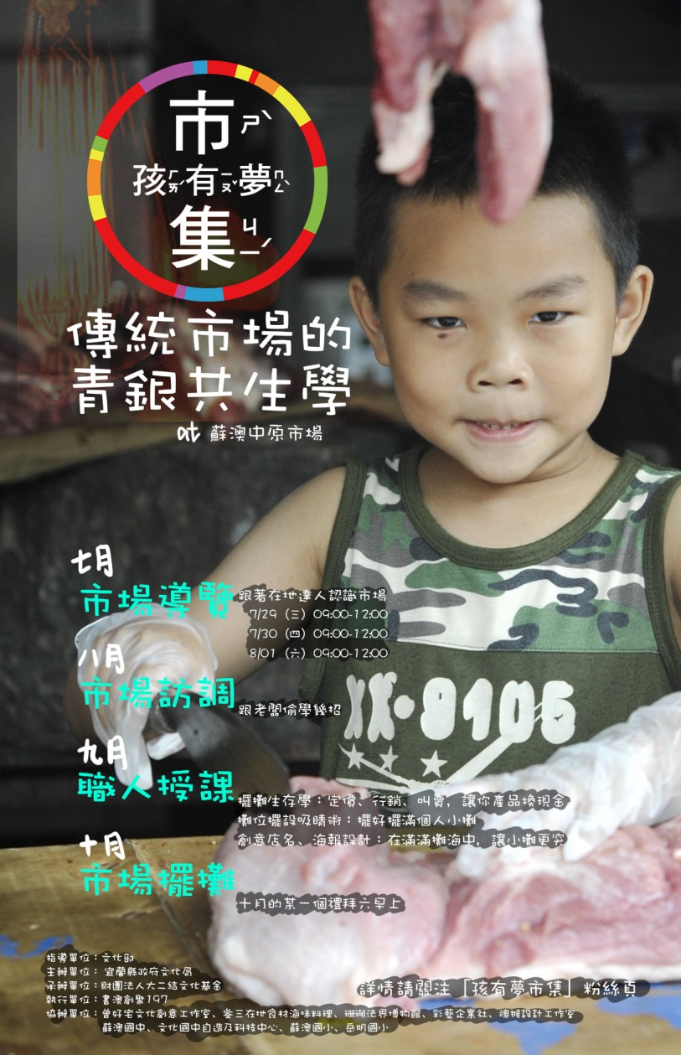
第二屆孩有夢市集
時間:2020.6
地點:蘇澳中原市場
經費:信義房屋、宜蘭縣文化局
實施方式:邀請1國中4國小
的老師帶小孩一起進行
下列階段的活動:
1市場導覽
2市場訪調
3職人授課
4市場擺攤

Slide 9
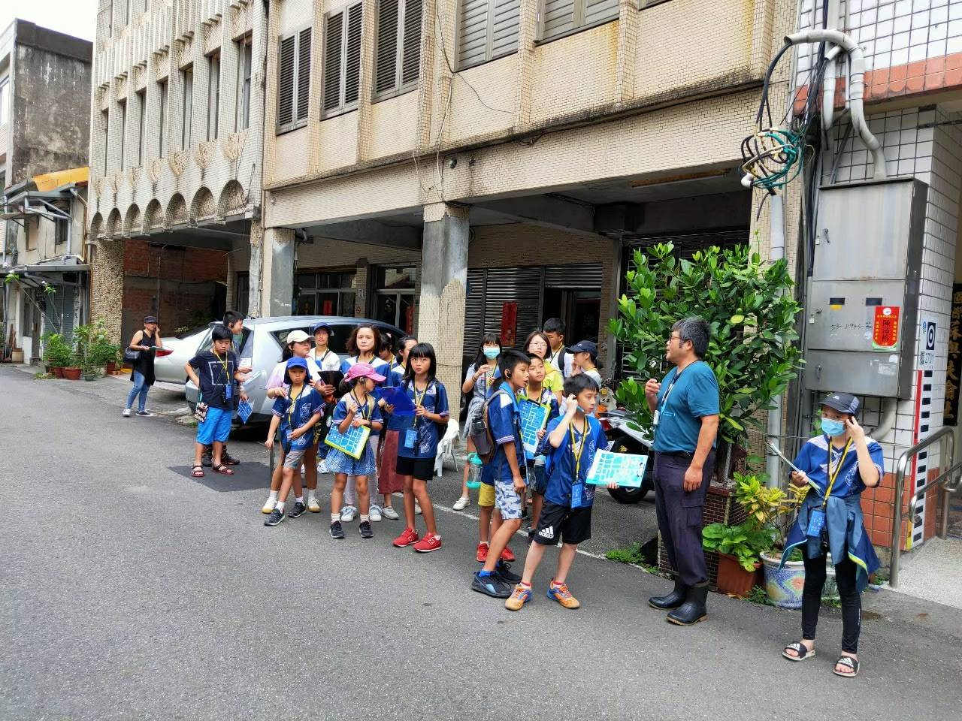
第一階段- 市場導覽

Slide 10
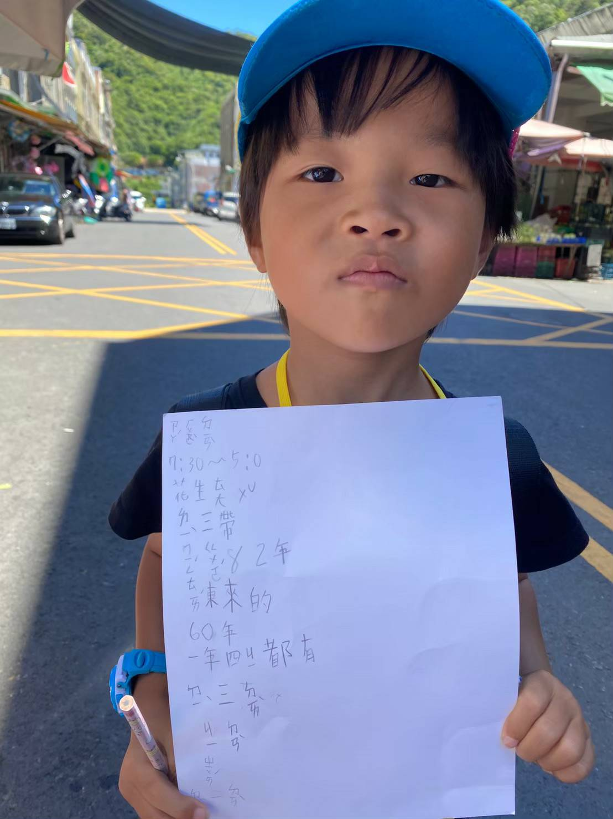
第二階段 市場訪調-分組訪問市場20攤店家

Slide 11
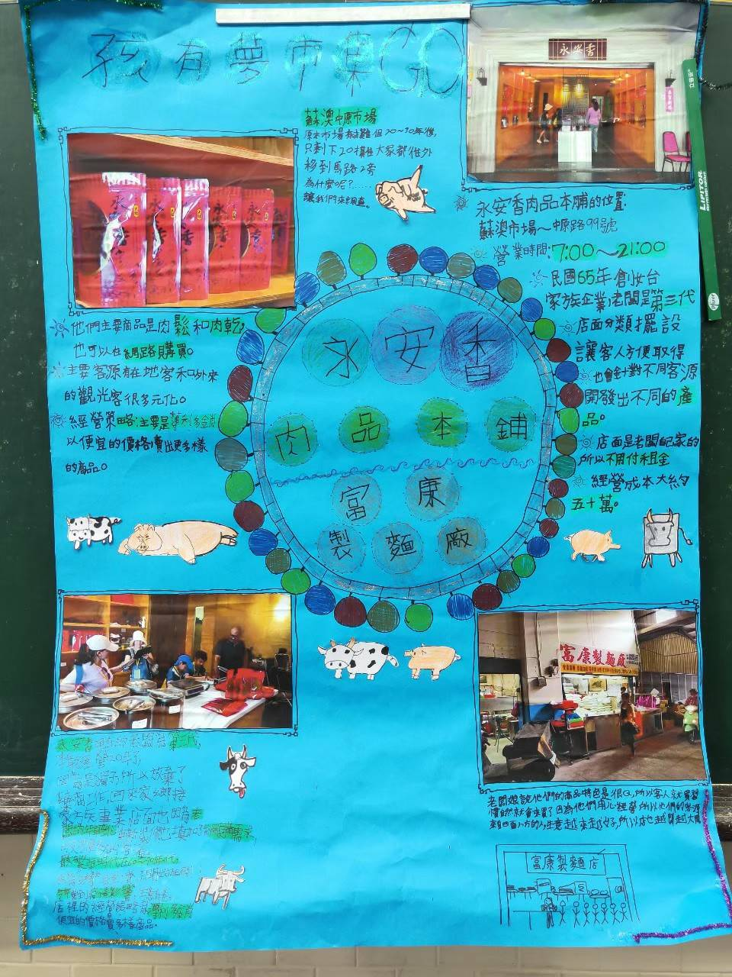
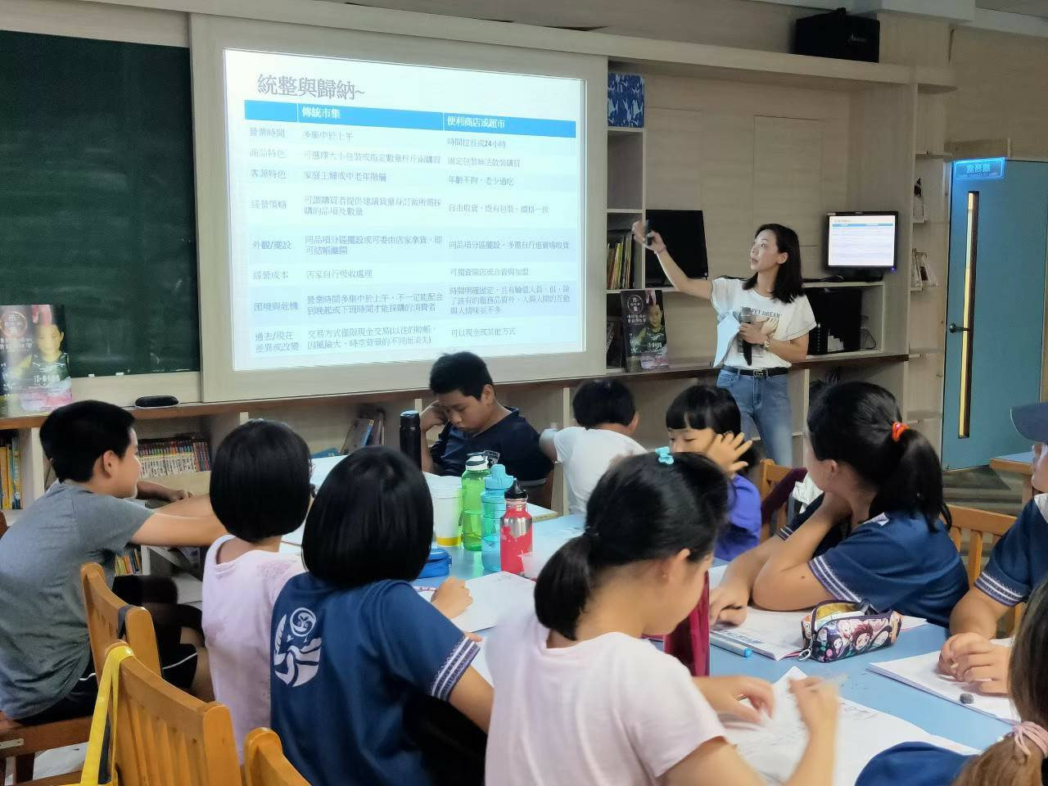
訪調分享會

Slide 12
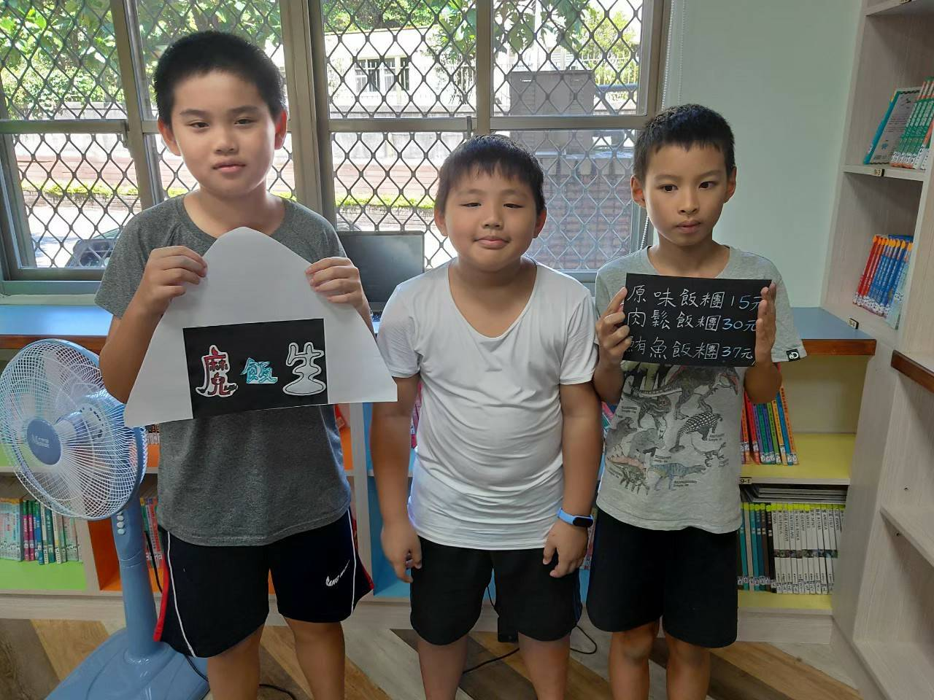
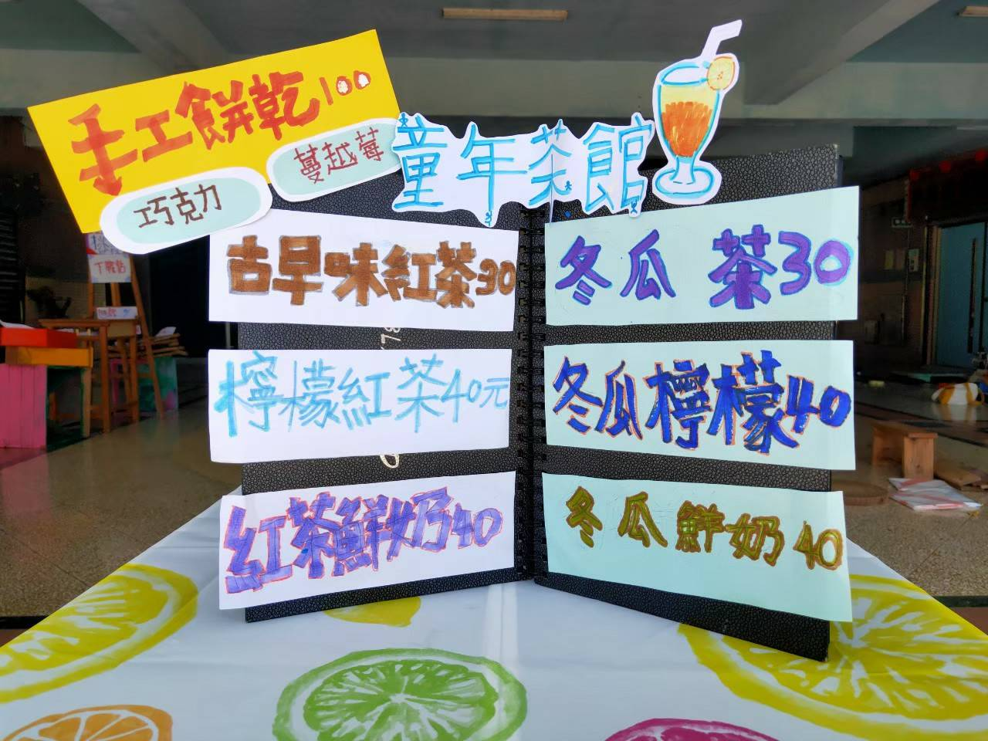
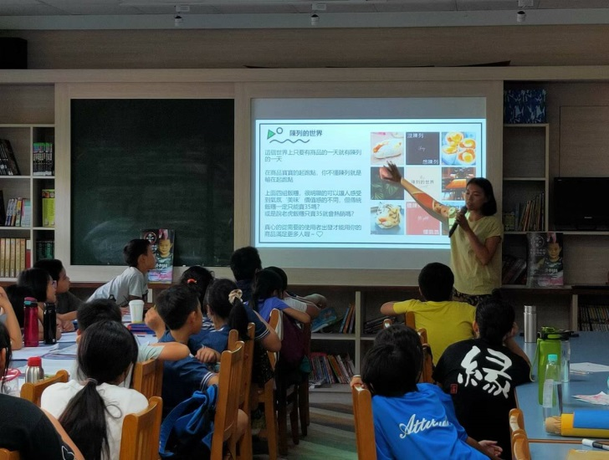
第三階段--職人授課

Slide 13
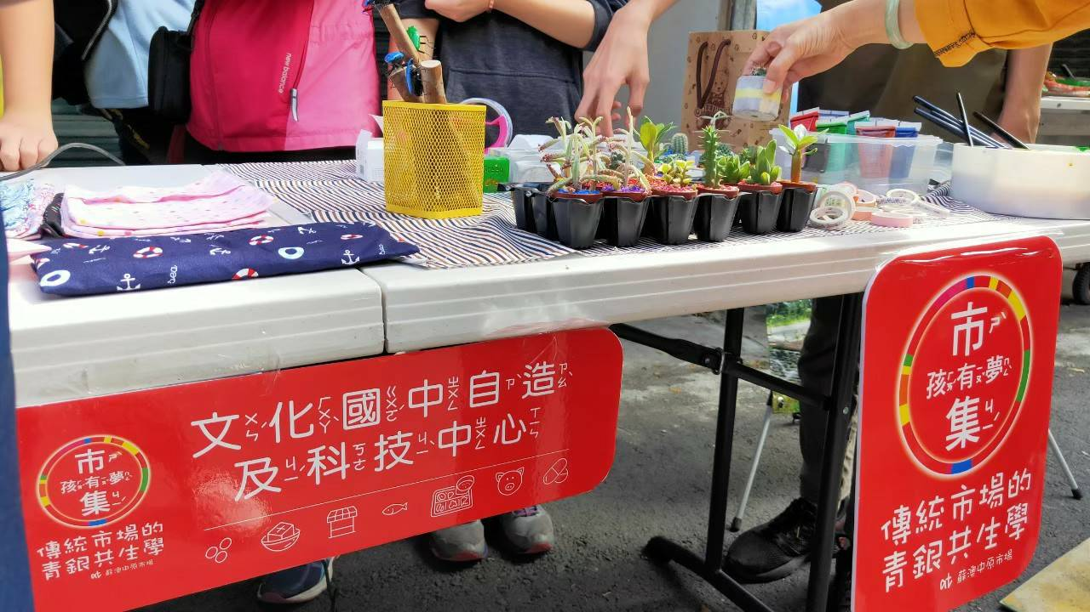
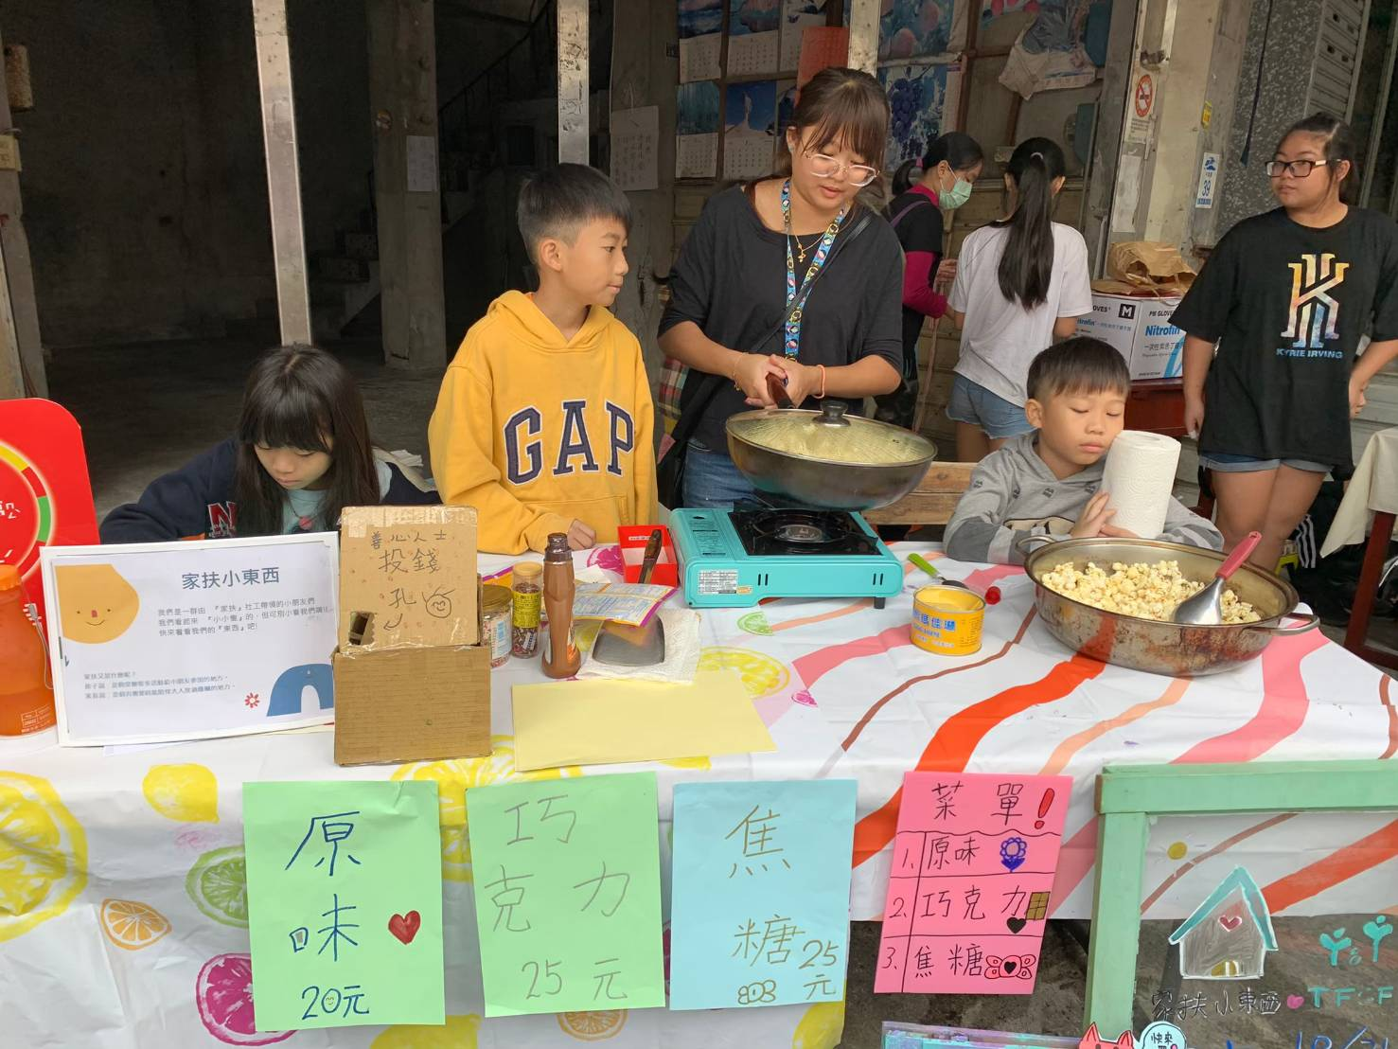
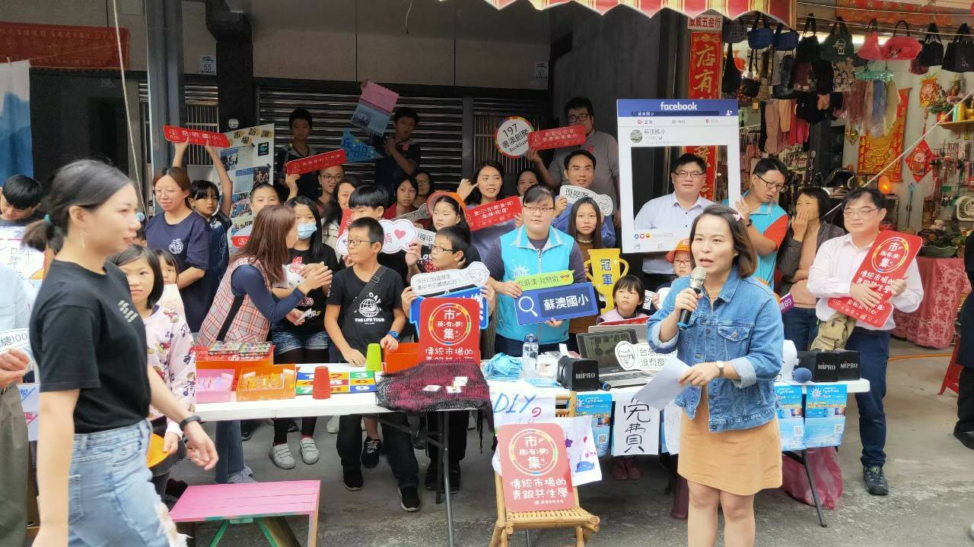
第四階段--市場擺攤-限量20攤

Slide 14
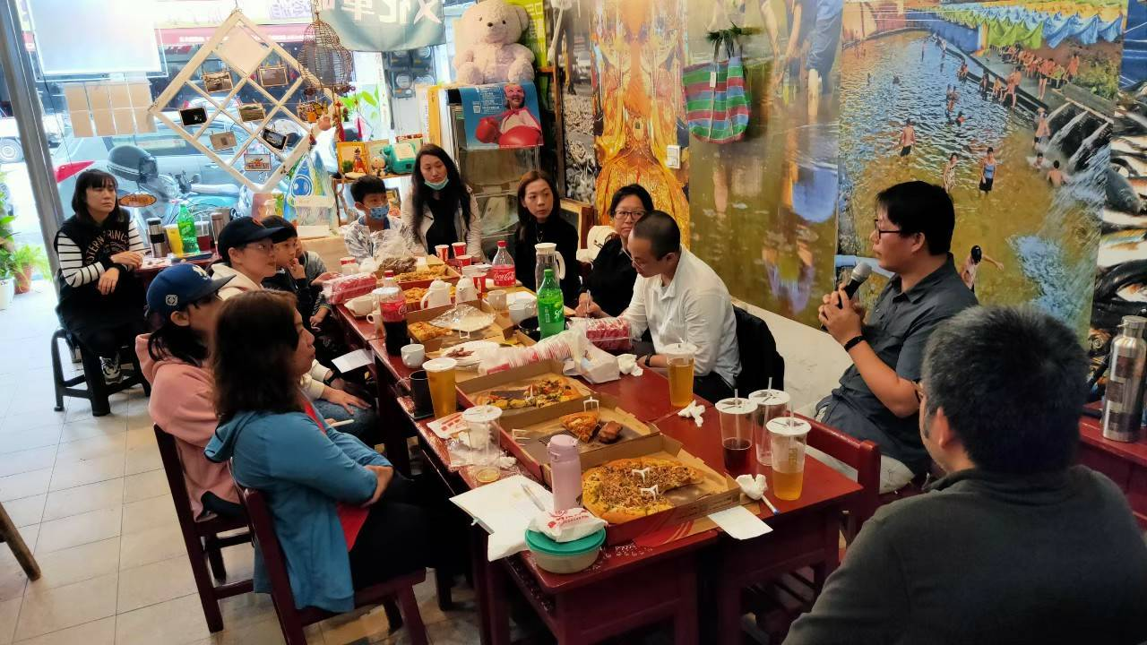
分享會+頒發參加證明
大人小孩的分享會+頒發參加證明

Slide 15
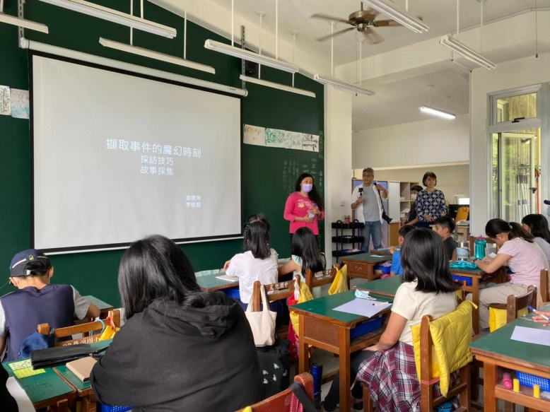
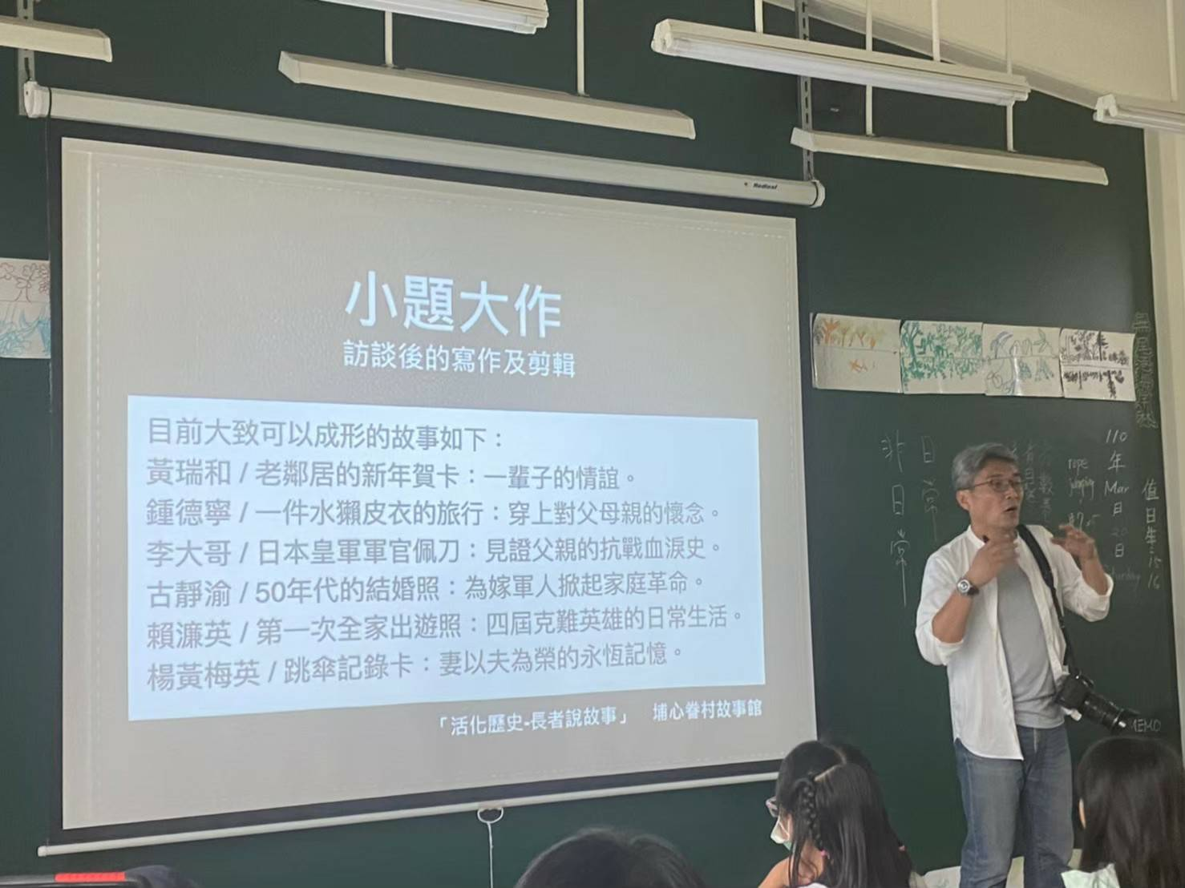
邀請外聘講師教教師及孩子：1.如何深入訪談
第三次市集:
申請宜蘭縣精進教師專業社群

Slide 16
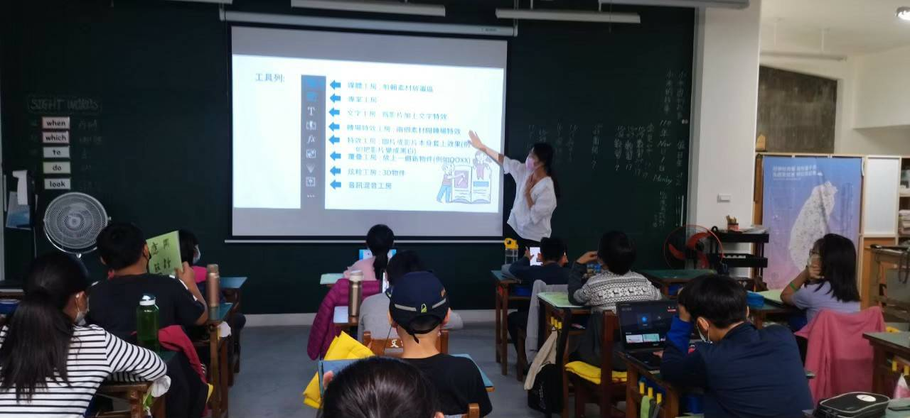
教師精進社群執行內容
２攝影課 ３網頁課

Slide 17
學生再次訪調市場１５店家-愛的故事 訪調內容編印成一本筆記書

Slide 18
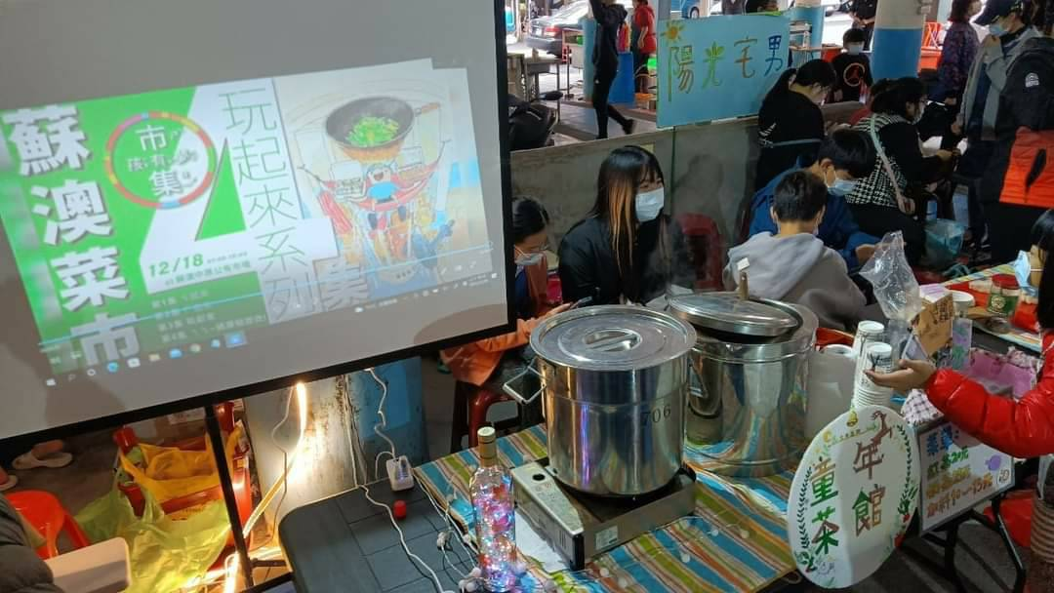
第三次孩有夢市集-25攤
時間:2021/12/18
地點:蘇澳公有市場內
經費:
1信義房屋
2教師專業社群
3宜蘭縣文化局
參加團體:
1高職
3國中.3國小.
地方青年創業

Slide 19
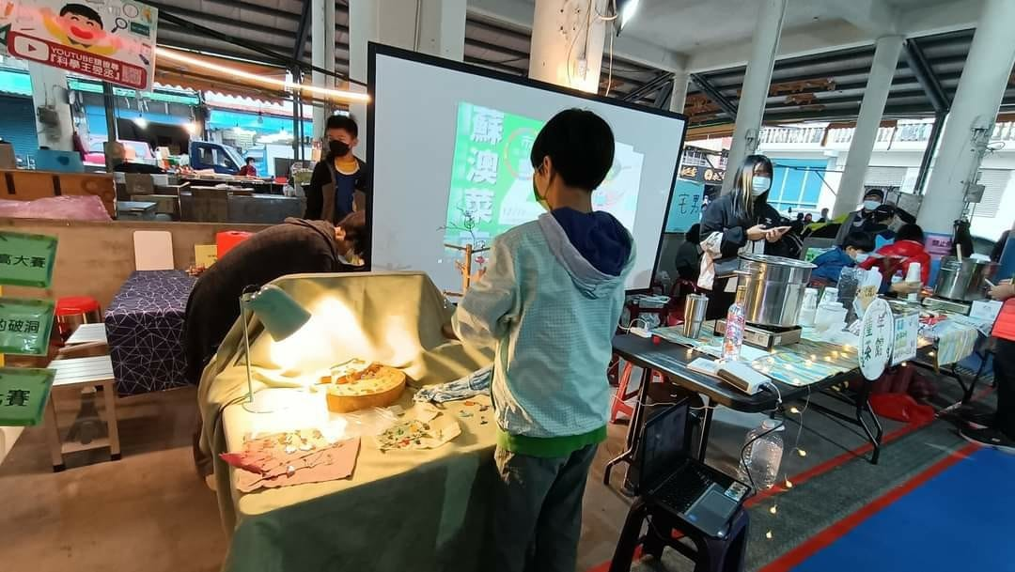
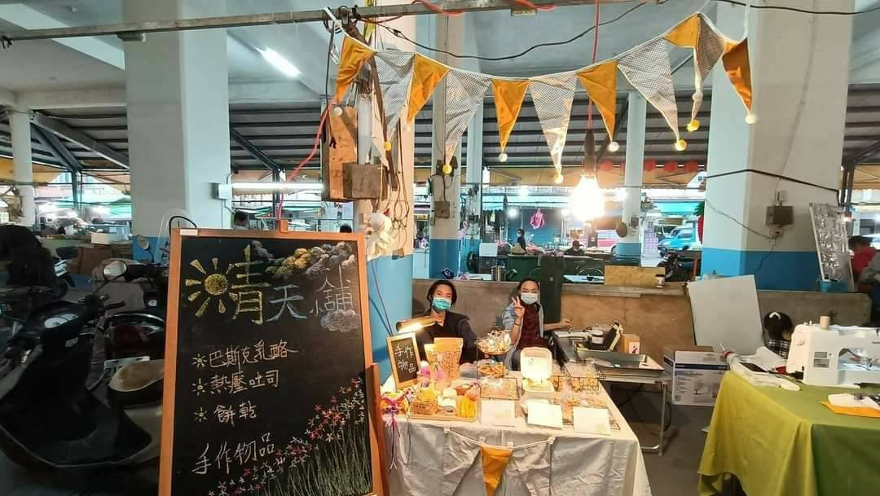
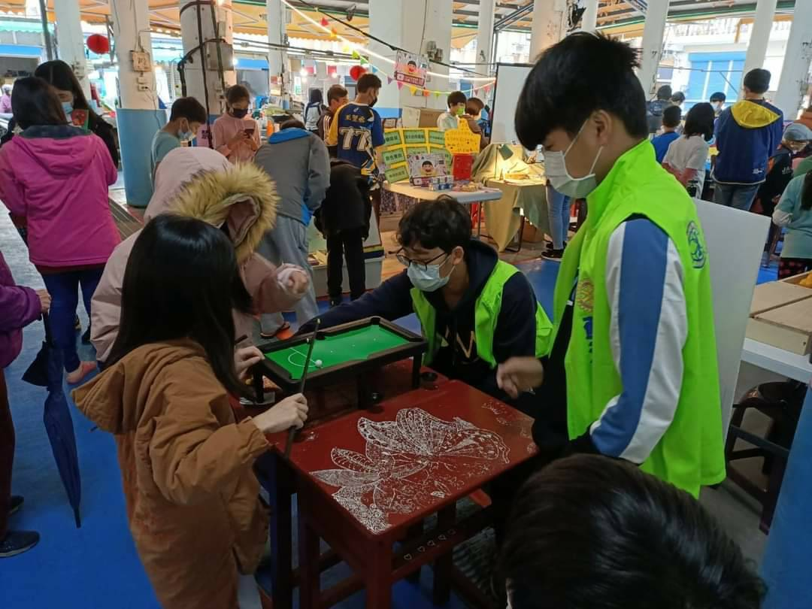
岳明國小樂團
國中生自創粉絲頁
慈心華德福國中攤位
蘇澳海事攤位

Slide 20
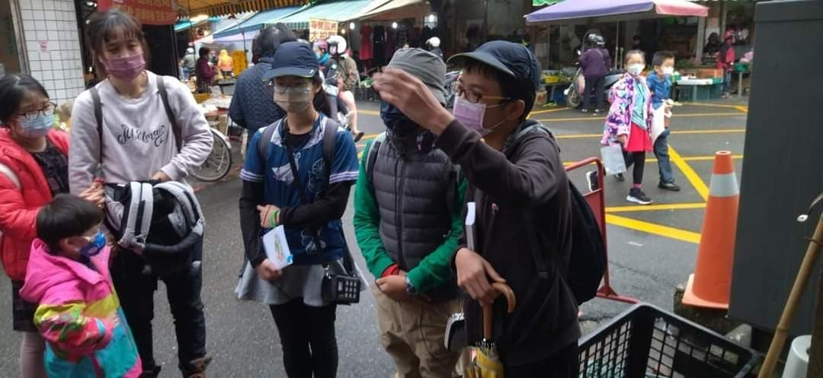
訪談市場的六忠小孩，擔任市場導覽員
訪談市場的六年級小孩，擔任市場導覽員, 帶領10對親子認識市場店家,並將買的菜煮成食物

Slide 21
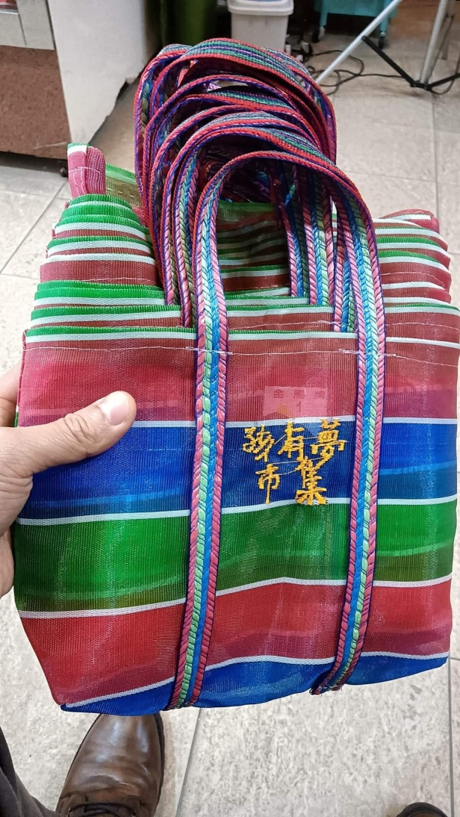
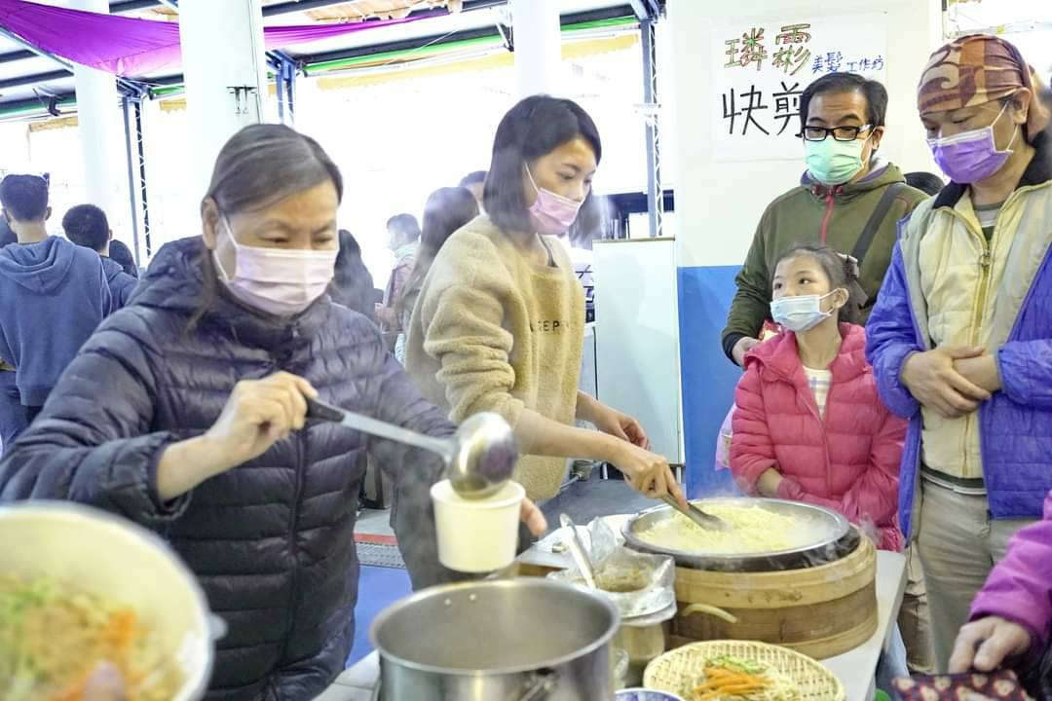
帶領10對親子認識市場,並將買的菜煮成食物
地方創生新產品:冷泉涼麵、孩有夢市集茄芷袋

Slide 22
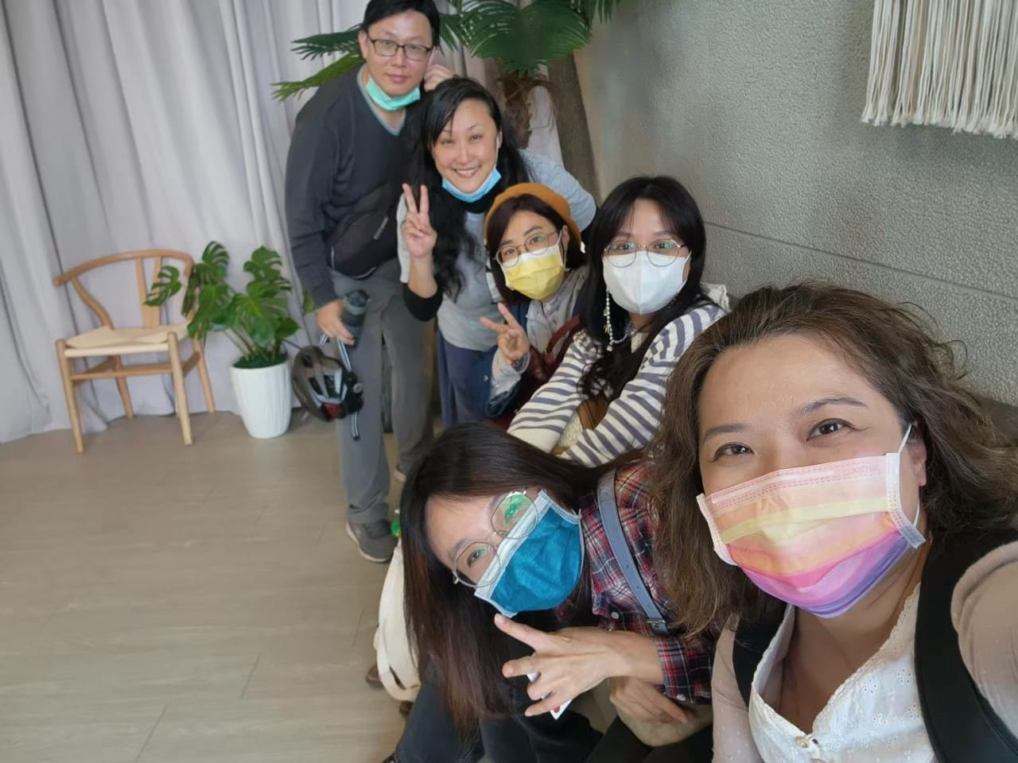
第四屆市集--自主學習怎麼做? (繼續申請宜蘭縣精進教師社群)
1.認識不同組織對自主學習的認識與操作
預計邀請丁丁、小實光
2邀請講師:2/16(三)18:30 自主學習典範：丁志仁老師( 2小時)
3安排一日實地參訪(暫訂小實光)(6小時)
4共同備課+大家分享各自場域帶領孩子自主學習的計畫(3小時)
5觀備議課(2小時)
6孩有夢市集 :自學過程展現( 5小時)
評量:自主學習實踐計劃一份

Slide 23
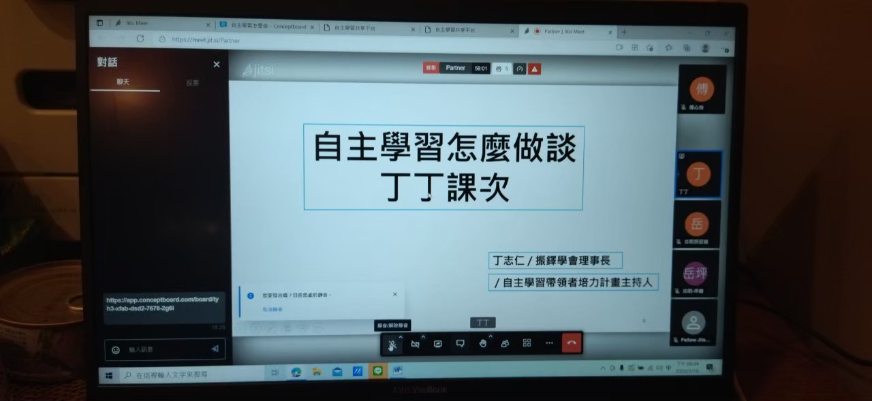
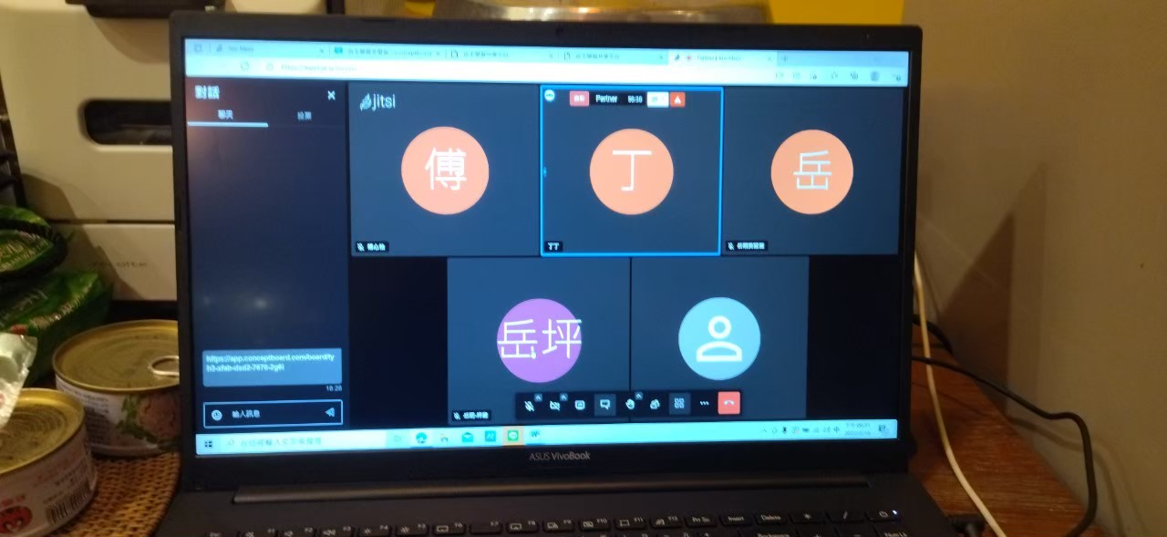
1.認識不同組織對自主學習的認識與操作
邀請丁志仁老師線上分享:自主學習怎麼做?

Slide 24
2.安排一日實地參訪(暫訂小實光)(6小時)
安排「小實光」一日實地參訪

Slide 25
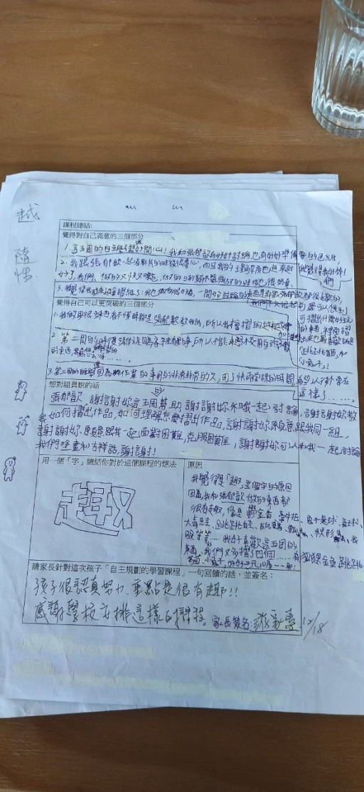
共同備課:大家分享各自場域帶領孩子自主學習的計畫 (3小時)
內城毛老師跟大家分享他在班級試作五週組課共學的過程

Slide 26
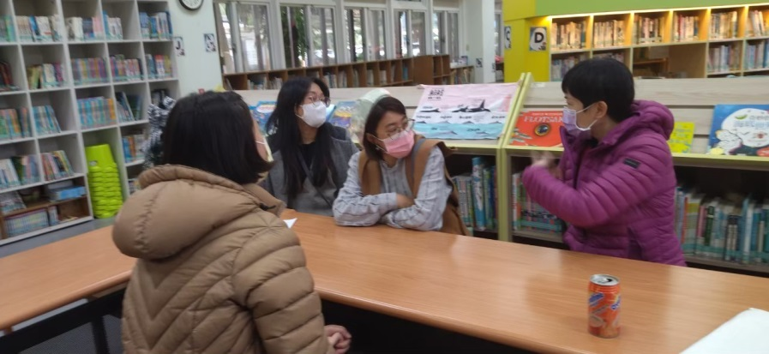
觀課&議課(2小時)
內城毛老師進行組課共學公開觀課
議課時間

Slide 27
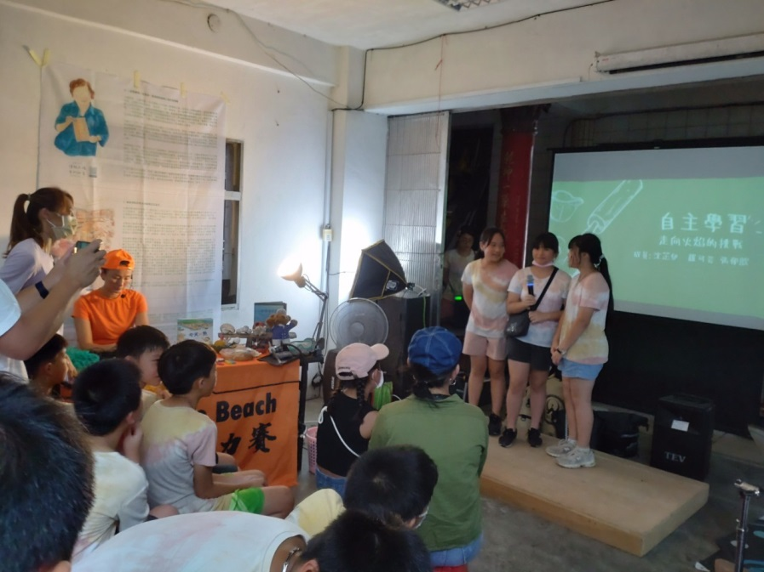
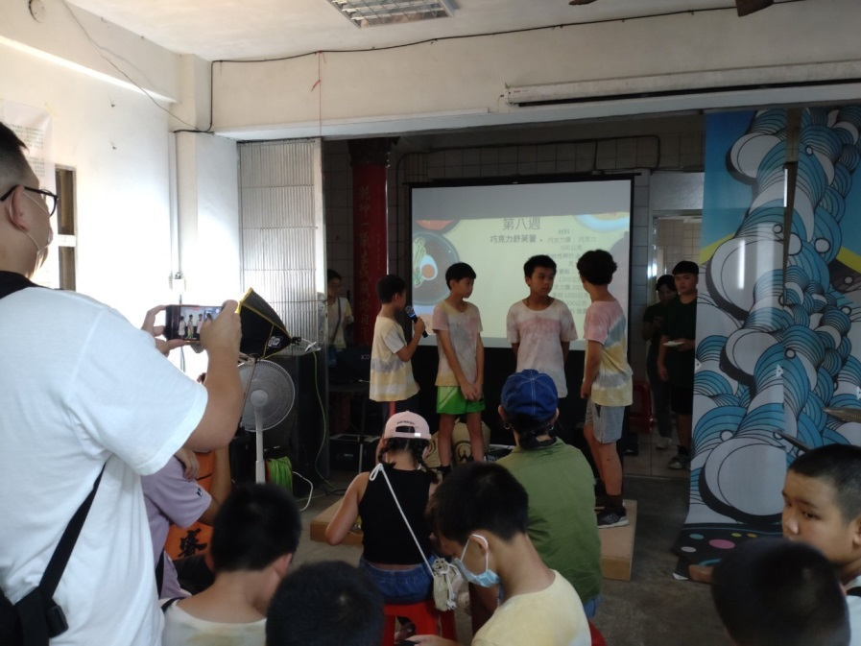
孩有夢市集 :自學歷程展現( 5小時)
一、內城國中小五年級學生自主學習(組課共學)歷程分享
班上27人共分13組:有烹飪、雞蛋料理、種水稻、、毒蛇、寶可夢、編織零食等.....

Slide 28
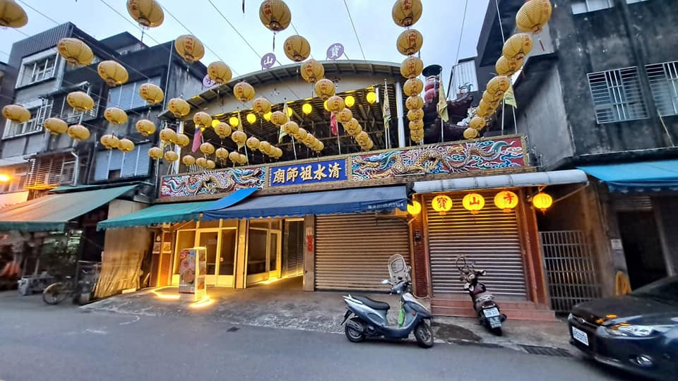
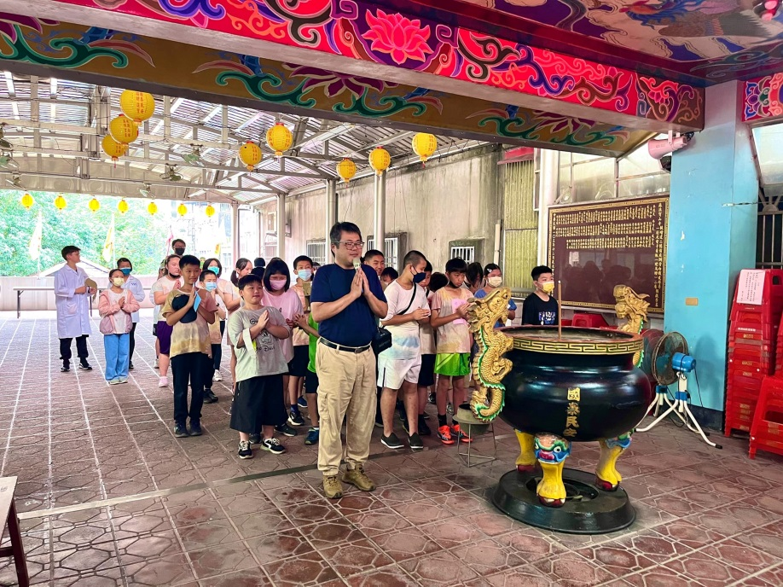
第四屆孩有夢市集:10攤
時間:2023/6/4
地點:蘇澳寶山寺一樓
經費:
1信義房屋
2教師專業社群
3宜蘭縣文化局
參加團體:
3國小.1音樂教室(從幼兒園到國中).1社福團體

Slide 29
孩有夢市集 :元素
原本元素:
一：手作攤位
二：表演(鼓潮音樂教室)
三：兒少發聲:故事競標活動-把愛傳出去
四：遊戲:寶可夢教學&比賽
今年元素:
五：自主學習歷程展現
六：市場遊程:傳統米店教包肉粽、認識五金行古早用品

Slide 30
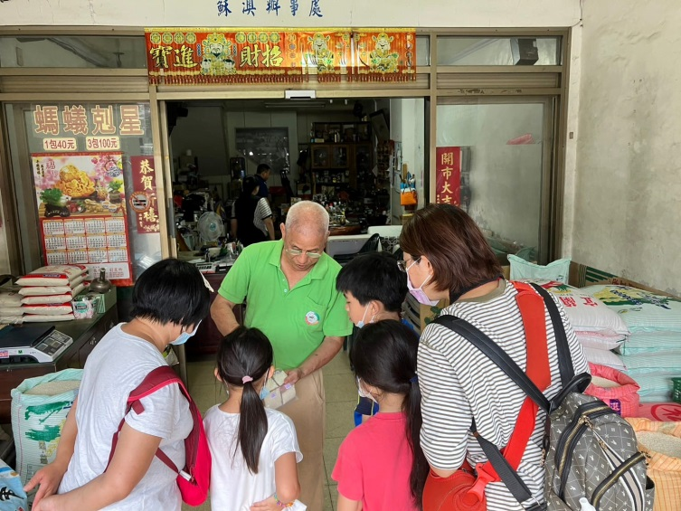
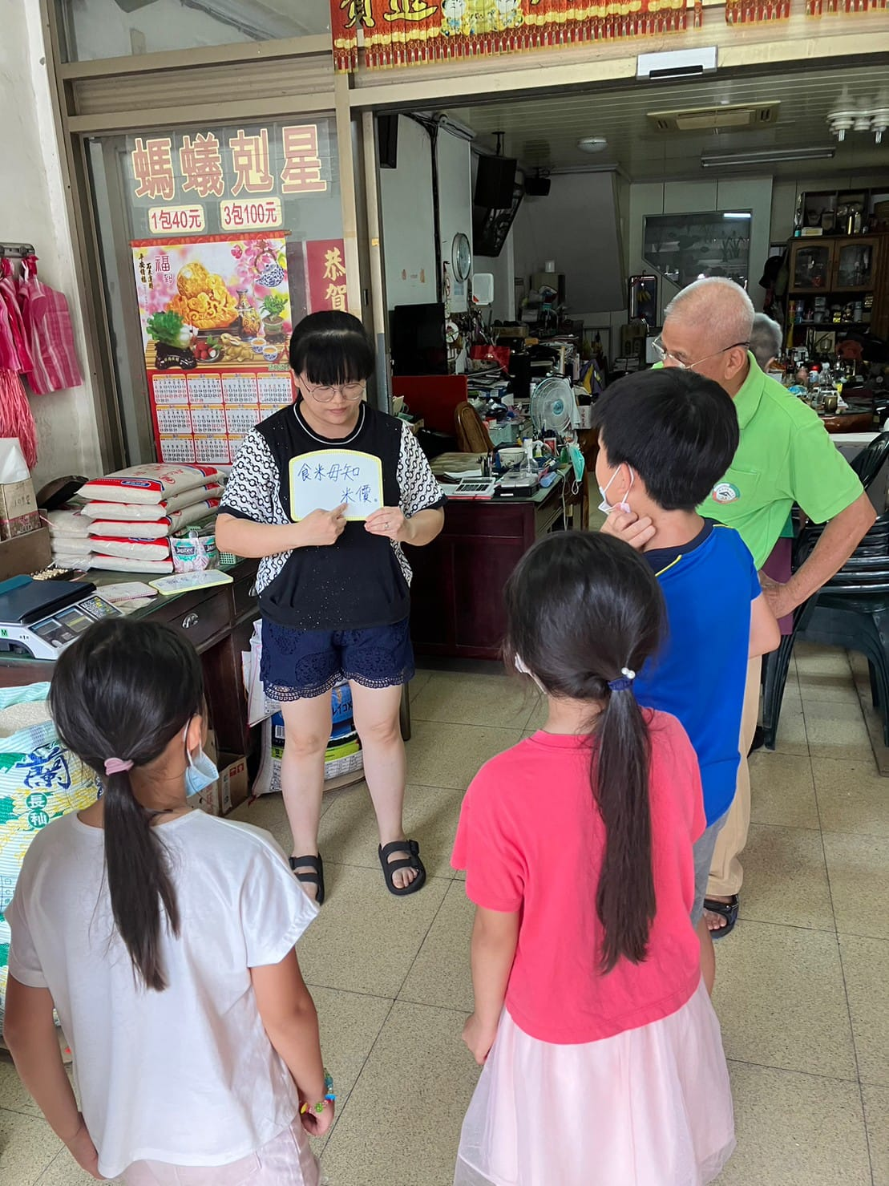
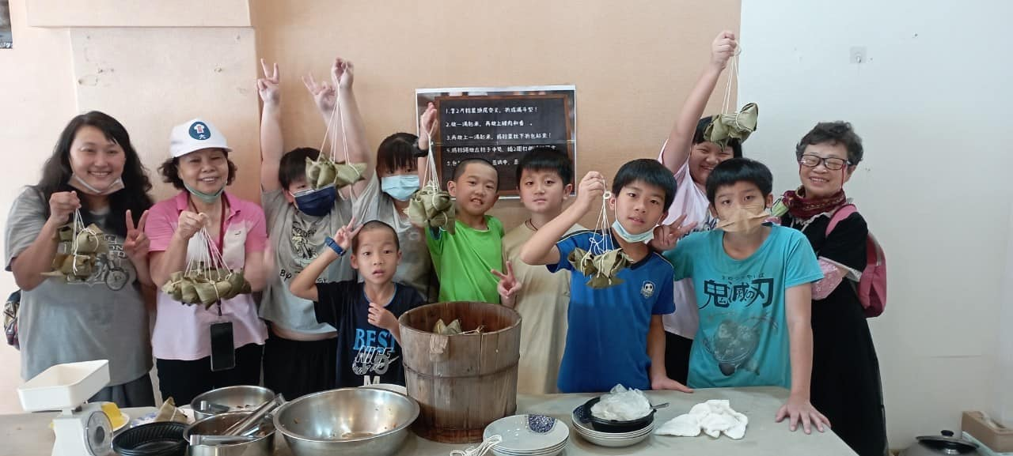
孩有夢市集:市場遊程一
傳統米店:
認識米店傳統器具
米的俗諺
親子包肉粽

Slide 31
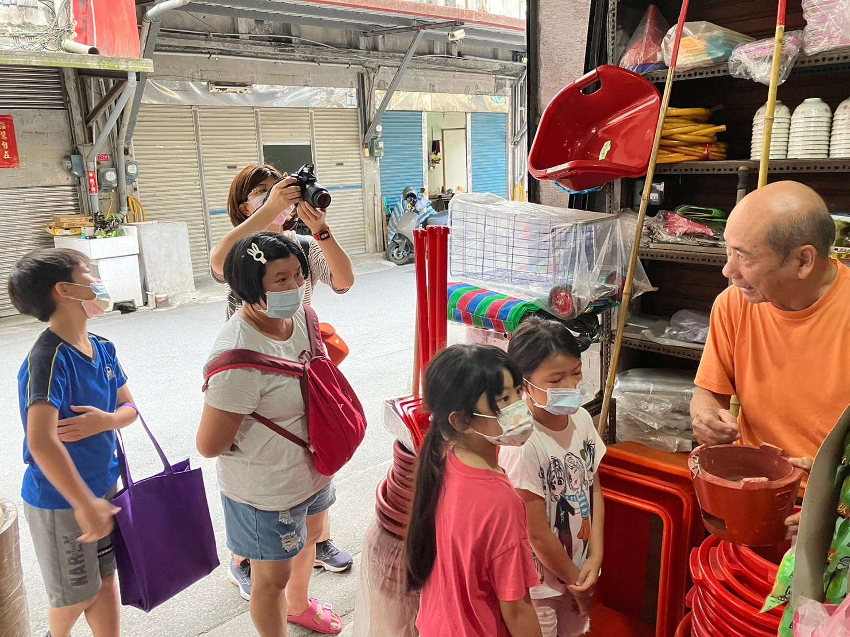
孩有夢市集:市場遊程二
六十年五金行
找一找、猜一猜，傳統物品在哪裡?

Slide 32
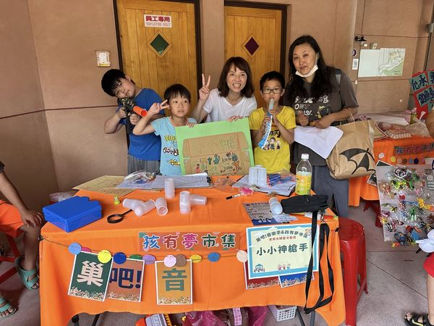
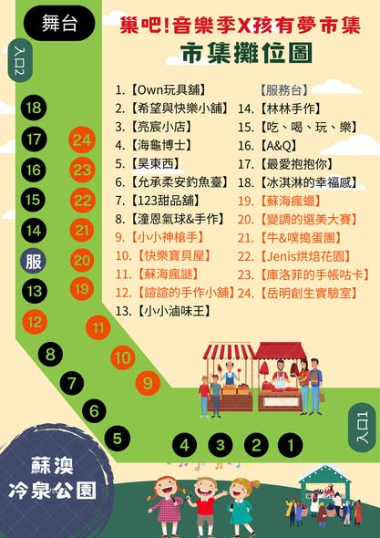
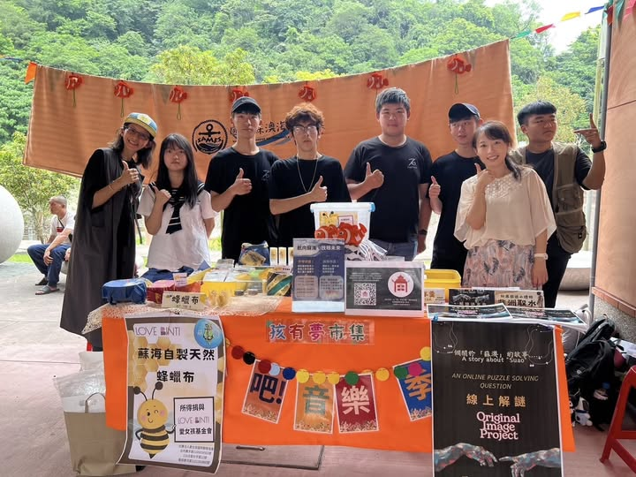
巢吧!音樂祭X孩有夢市集

Slide 33
和朋友合開:送報伕文學實驗書店

Slide 34
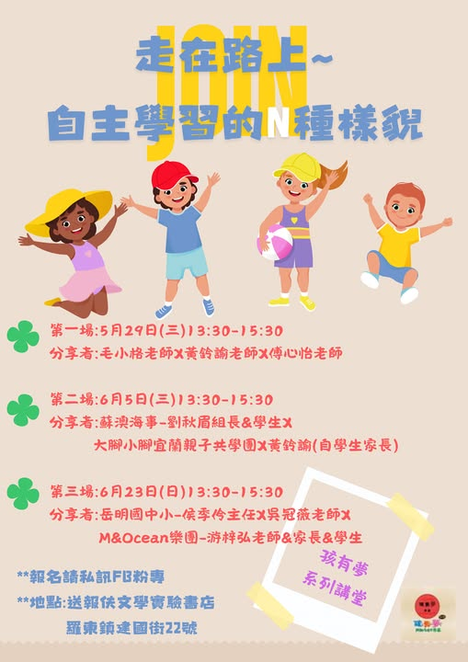
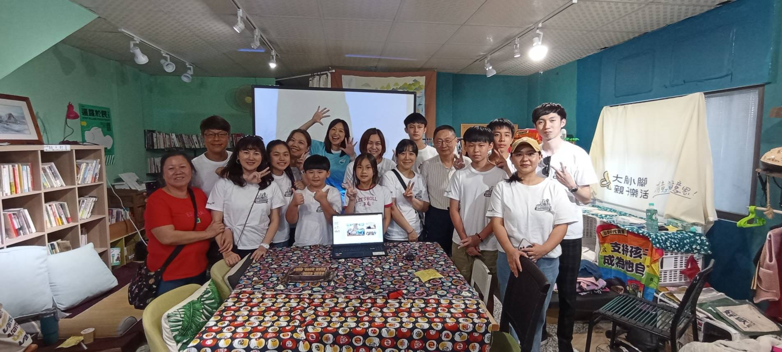
開辦兒少講堂

Slide 35
心得
組課群學
優點
缺點
對自己的觀察
找夥伴很重要

Slide 36
先有自己想實踐的事
找經費（錢）
找社群（人）-工作場域內V.S外
如何經營這群人，讓群學能發揮加乘效果

Slide 37
有願就有力
連結夥伴
Me We

